Slide 1
第二节 离散型随机变量及其分布律
一、离散型随机变量的分布律
二、常见离散型随机变量的概率分布
三、小结

Slide 2








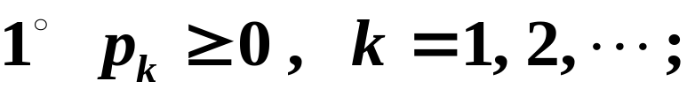
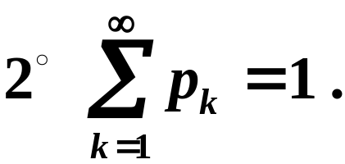
一、离散型随机变量的分布律
的概率,为
说明：
由概率的定义,

Slide 3





分布律也可以用表格的形式来表示:
率的规律.
这些概率合
起来是1.
可以想象成:
概率1以一定的规律分布在
各个可能值上.

Slide 4






例1
设一汽车在开往目的地的道路上需经过4组信
号灯,
它已通过的信号灯
组数，
假设各组信号灯的工作是相互独立的,
解

Slide 5

















或写成

Slide 6






二、常见离散型随机变量的概率分布
(一) (0―1)分布
其分布是
(0―1)分布的分布律也可写成

Slide 7
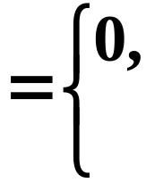






实例
“抛硬币”试验,
观察正、反两面情况.
随机变量X服从(0―1)分布.
其分布律为

Slide 8










对于一个随机试验,
如果它的样本空间只包含
两个元素,
服从(0―1)分布的随机变量
来描述这个随机试验的结果.
两点分布随机数演示

Slide 9





(二) 伯努利试验、二项分布
伯努利资料
伯努利(Bernoulli)实验.
此
则称这一
n重伯努利试验是一种非常重要的数学模型，
它有广泛的应用,
是研究最多的模型之一.

Slide 10


实例1 抛一枚硬币观察得到正面或反面. 若将硬
币抛 n 次,就是n重伯努利试验.
实例2 抛一颗骰子n次,观察是否 “出现 1 点”, 就
是 n重伯努利试验.
二项概率公式

Slide 11



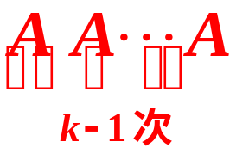


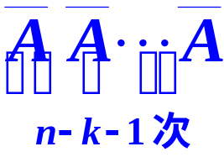
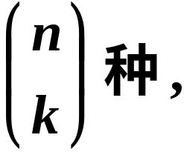
且两两互不相容.

Slide 12
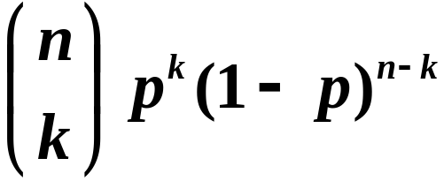

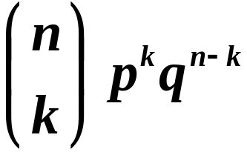




称这样的分布为二项分布.记为
二项分布
两点分布

Slide 13
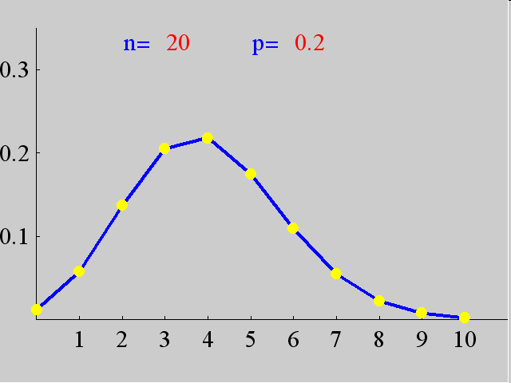
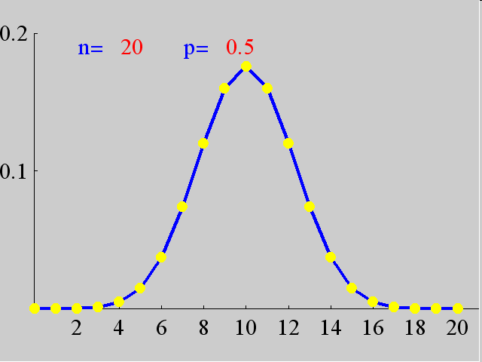
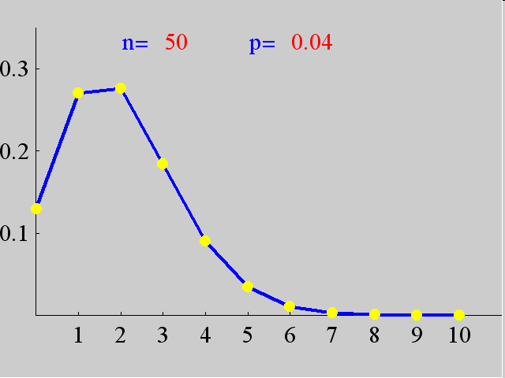
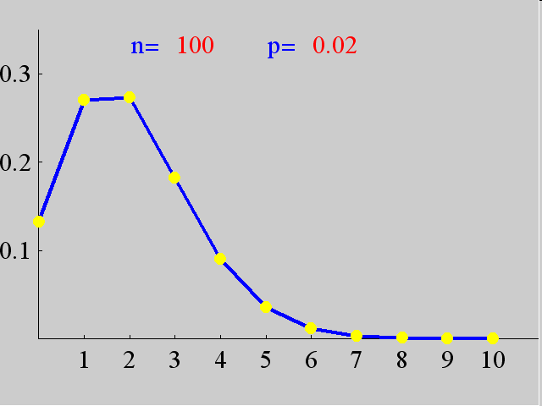
二项分布的图形
二项分布随机数演示

Slide 14







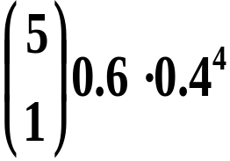
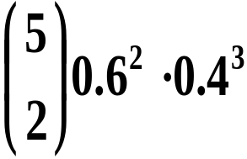
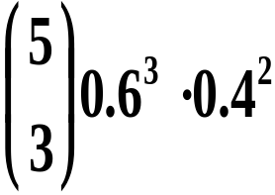
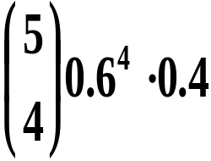


例如 在相同条件下相互独立地进行 5 次射击,每次射击时击中目标的概率为 0.6 ,则击中目标的次数 X 服从 b (5,0.6) 的二项分布.
二项分布随机数演示

Slide 15
例2
按规定,
某种型号的电子元件的使用寿命超过
1500小时的为一等品.
已知某一大批产品的一级品
率为0.2,
问20只元件中恰
现在从中随机抽查20只.
解
但由于这批元件的总数很大,
这是不放回抽样.
且抽查元件的数量相对于元件的总数来说又很小,
因而此抽样可近似当作放回抽样来处理,
这样做有
一些误差,
我们把检查一只会元件看
但误差不大.
它是否为一等品看成是一次试验,
检查20只元件相

Slide 16



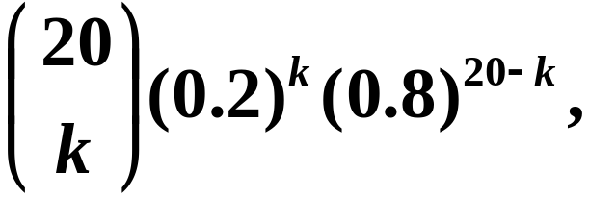

当于做20重伯努利试验.
品的只数,
且有
那么,
所求概率为
将计算结果列表如下:

Slide 17












Slide 18
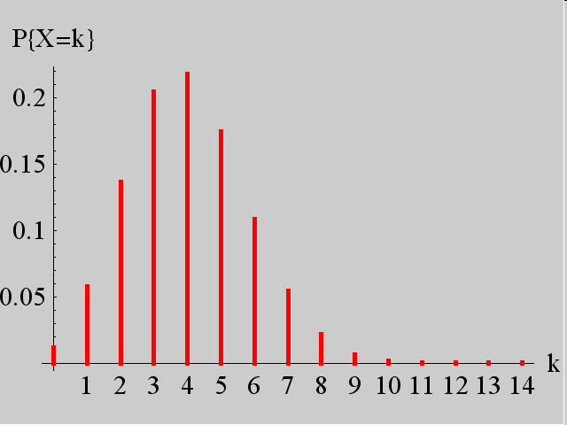
图示概率分布

Slide 19




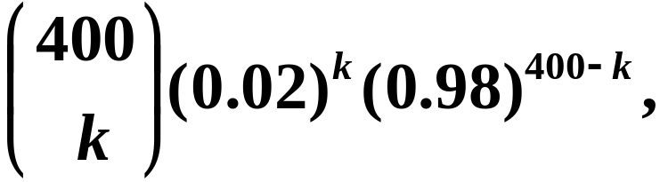

例3
某人进行射击,
假设每次射击的命中率为0.02,
独立射击400次,
试求至少击中两次的概率.
解
将一次射击看成是一次试验.
设击中的次数为

Slide 20






于是所求概率为
结果的实际意义：
1. 决不能轻视小概率事件.
2.由实际推断原理,
我们怀疑“每次射击命中率为
0.02”这一假设,
认为该射手射击的命中率不到0.02

Slide 21

例4
设有80台同类型设备,
各台工作是相互独立
的,
且一台设备的故障
发生故障的概率都是 0.01,
能由一个人处理.
考虑两种配备维修工人的方法,
其一是由4人维护,
每人负责20台;
其二是由3人共
共同维护80台.
试比较这两种方法在设备发生故障
时不能及时维修的概率的大小.
解
按第一种方法,
同一时刻发生故障的台数”，

Slide 22





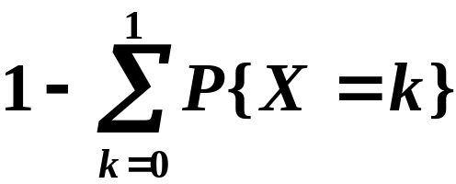
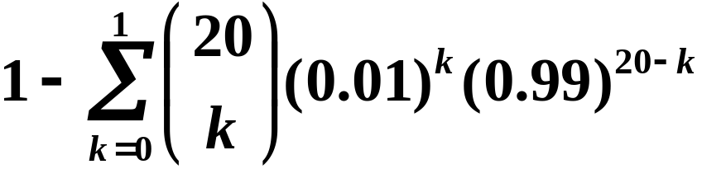

则知80台中发生故障而不能及时维修的概率为
故有

Slide 23

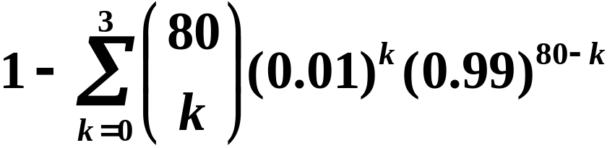


按第二种方法,
障的台数,
此时,
故80台中发生故障
而不能及时维修的概率为
我们发现,
在后一种情况尽管任务重了(每人平
均维护约27台),
反而提
但工作效率不仅没有降低,
高了.

Slide 24
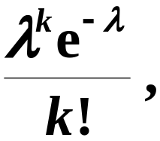



(三) 泊松分布
泊松资料
而
取各个值的概率为

Slide 25
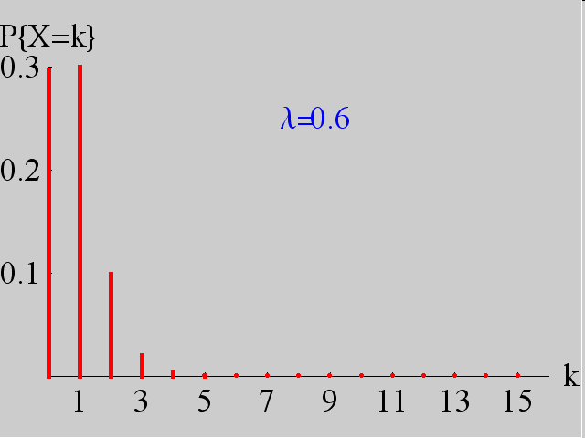
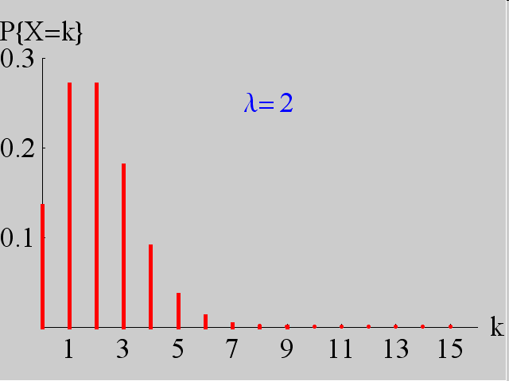
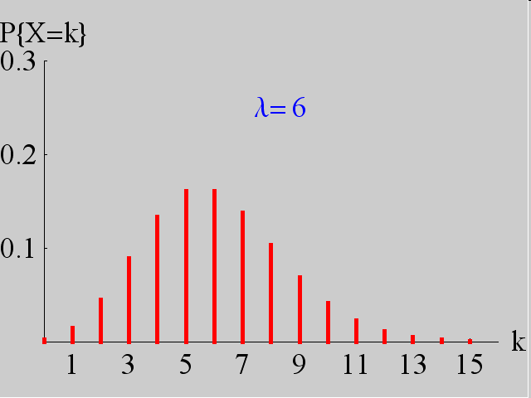
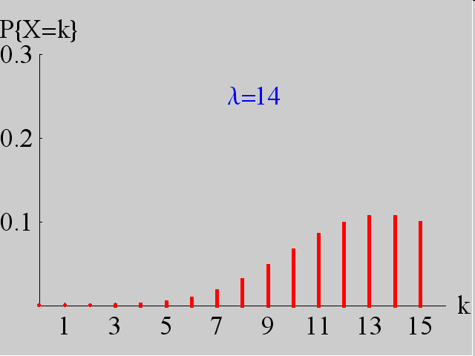
泊松分布的图形

Slide 26

泊松分布的背景及应用
二十世纪初卢瑟福和盖克两位科学家在观察
他们
与分析放射性物质放出的粒子个数的情况时,
做了2608次观察(每次时间为7.5秒), 发现放射性物
质在规定的一段时间内,
其放射的粒子数X服从泊
松分布.

Slide 27






地震
火山爆发
特大洪水
商场接待的顾客数
电话呼唤次数
交通事故次数

Slide 28

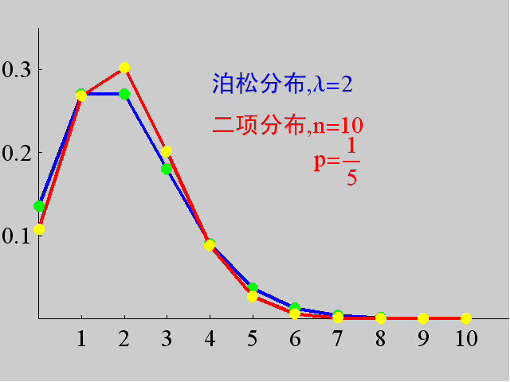
上面我们提到
二项分布
泊松分布

Slide 29



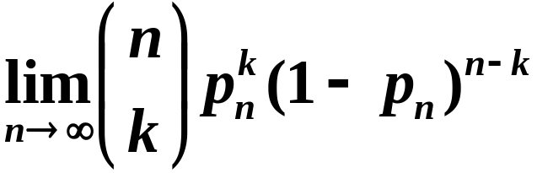

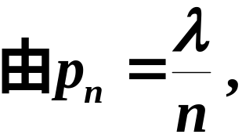
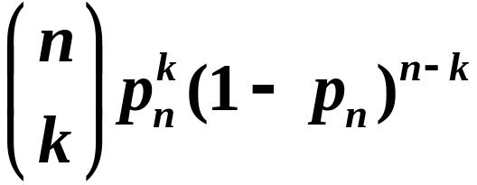
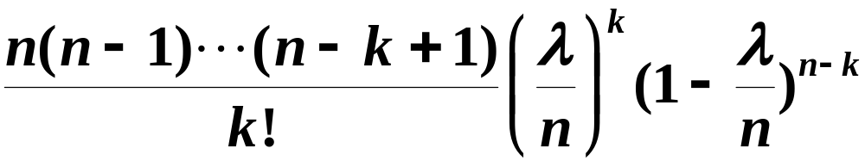
泊松定理
数,
有
证
有

Slide 30
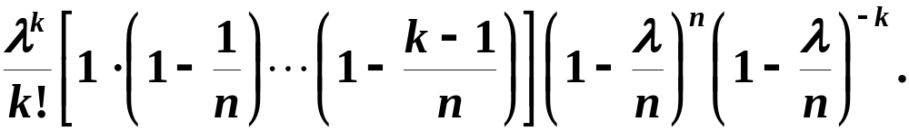


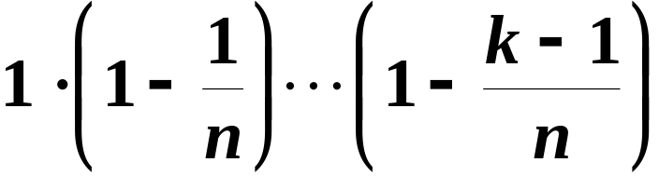


Slide 31
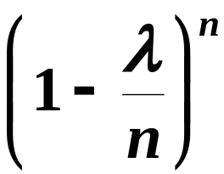
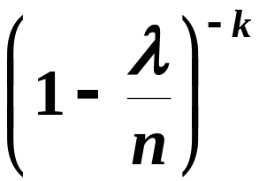





故有
必定很小,
因此,

Slide 32
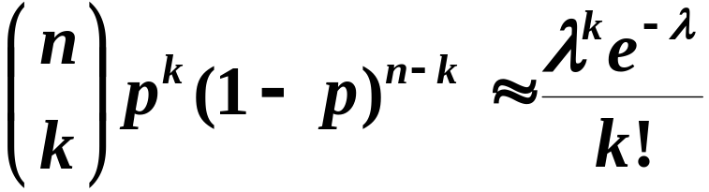

上式
也能用来作二项分布概率的近似计算.

Slide 33



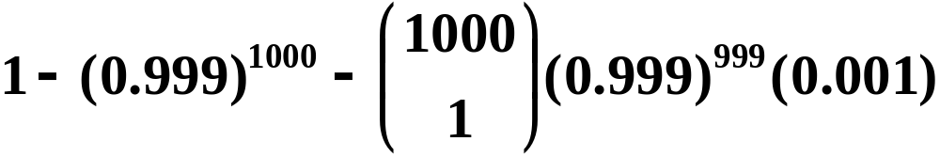


例5
计算机硬件公司制造某种特殊型号的微型芯
片,
次品率达0.1%,
求
各芯片成为次品相互独立.
在1000只产品中至少有2只次品的概率.
品中的次品数,
解
所求概率为

Slide 34








利用近似计算得：
显然利用近似计算来得方便.
一般,

Slide 35



三、小结
1.
离散型随机变量的分布
两点分布
两点分布
二项分布
二项分布
泊松分布
泊松分布
几何分布

Slide 36
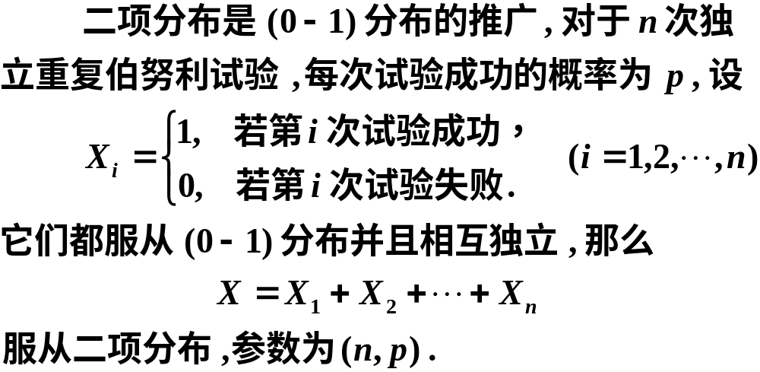

Slide 37
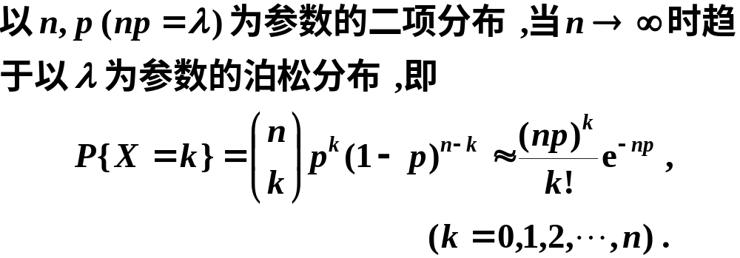

Slide 38

伯努利资料
Jacob Bernoulli
Born: 27 Dec 1654 in Basel, Switzerland
Died: 16 Aug 1705 in Basel, Switzerland
返回

Slide 39
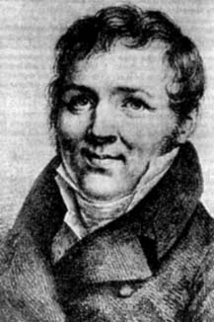
泊松资料
Siméon Poisson
Born: 21 June 1781 in Pithiviers, France
Died: 25 April 1840 in Sceaux (near Paris), France
返回

